Slide 1
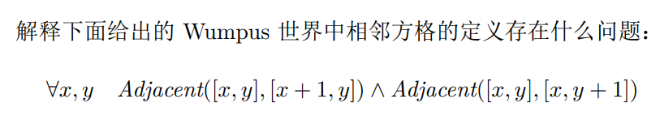
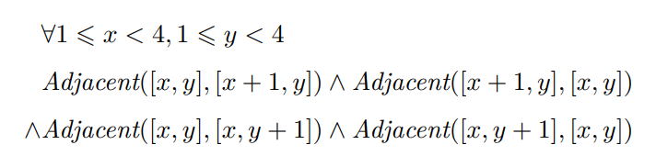
8.17
没有考虑邻居关系的对称性(仅考虑了右方、上方)
没有考虑世界的边界

Slide 2
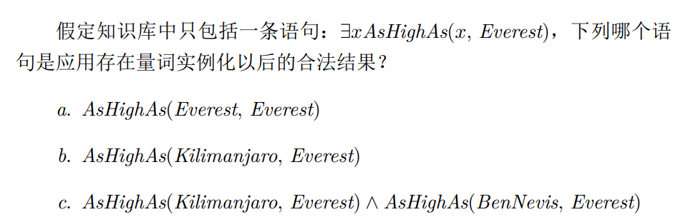
9.3
b、合法，
a不合法（替换变元的应当是从未在知识库中出现过的常量符号）
C不合法（存在量词实例化只能应用一次）

Slide 3
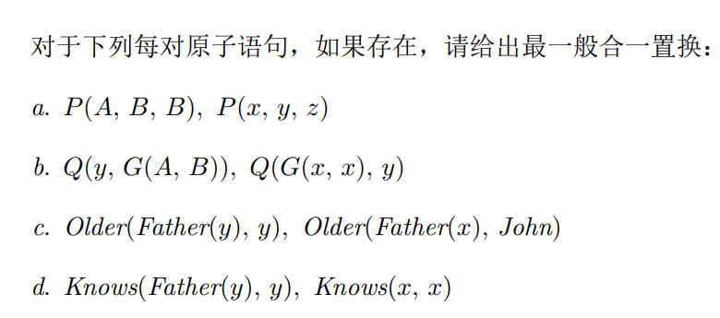
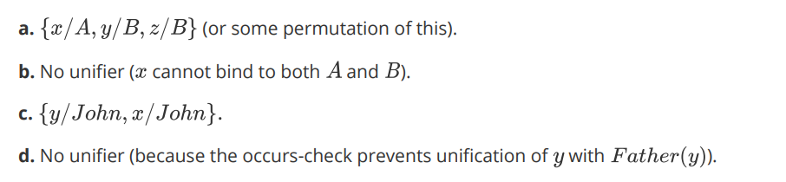
9.4
P271.升级的推理规则要求找到使不同的逻辑表示变得相同的置换，这个过程称为合一.

Slide 4
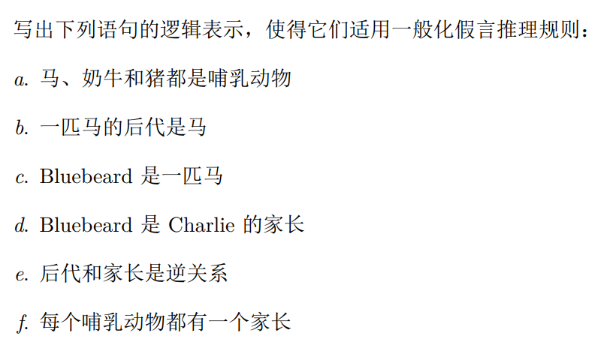
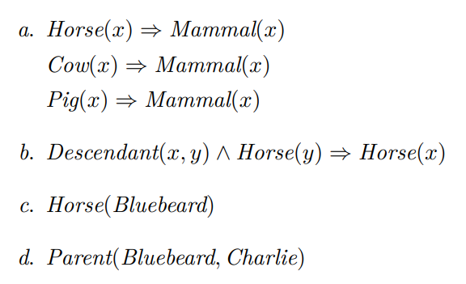
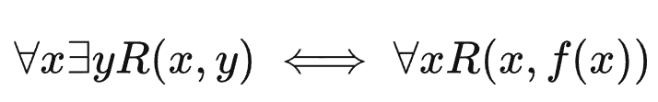
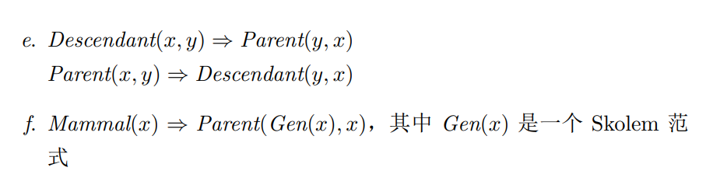
9.6
需要简单说明符号含义

Slide 5
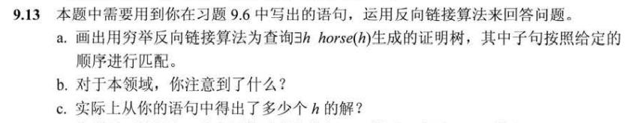
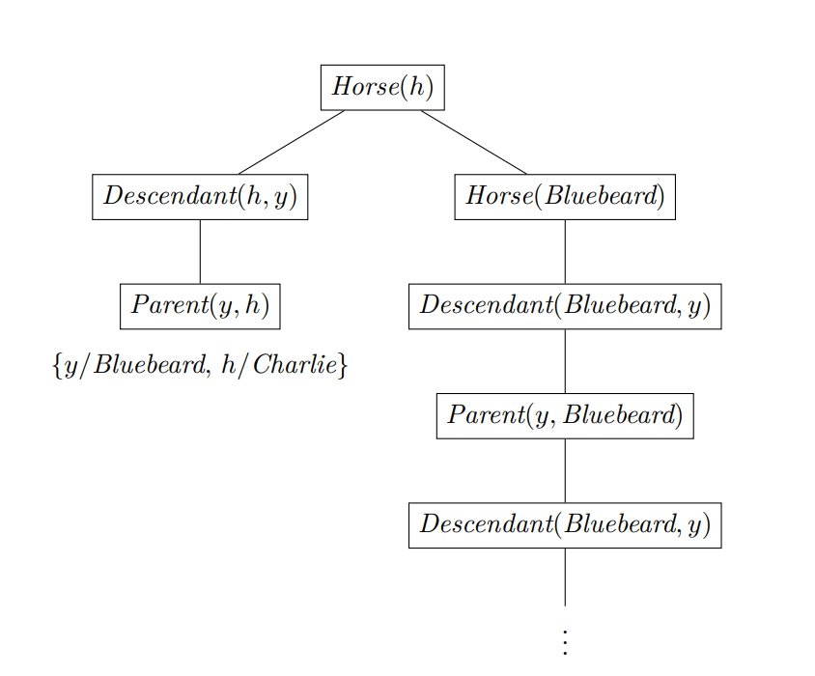
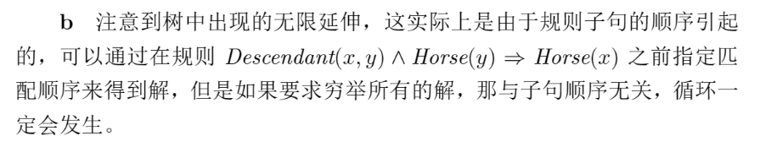

9.13(abc)
9.6

